Slide 1
Thiết kế giao diện trên Android
MultiUni
Trần Vũ Tất Bình

Slide 2
Tổng quan
Trong Android, dùng Activity để hiển thị màn hình.
Mỗi activity sẽ chứa các View theo dạng cấu trúc cây, nghĩa là một Layout gốc chứa các view/layout con bên trong hoặc chỉ có 1 view duy nhất. (lưu ý Layout cũng là một view nhé)
Có thể thiết kế giao diện trong code java hoặc trong file xml trong thư mục layout.

Slide 3
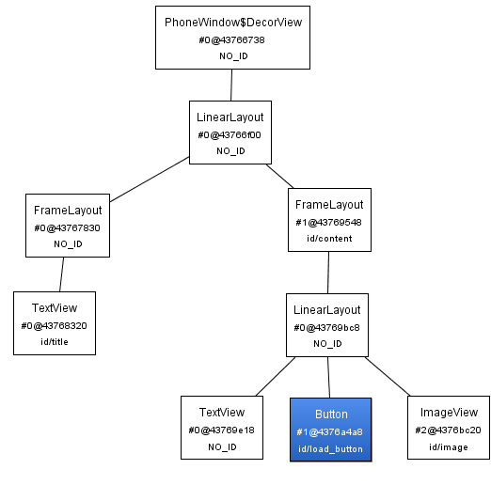
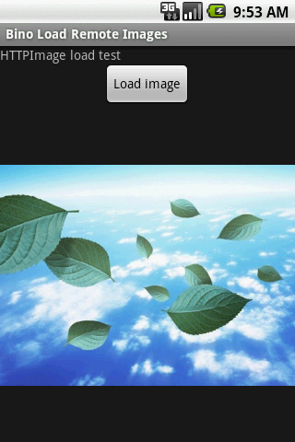
Tree view

Slide 4
Layout mẫu của helloworld
<?xml version="1.0" encoding="utf-8"?>
<LinearLayout xmlns:android="http://schemas.android.com/apk/res/android"
android:orientation="vertical"
android:layout_width="fill_parent"
android:layout_height="fill_parent”>
<TextView
android:layout_width="fill_parent"
android:layout_height="wrap_content"
android:text=“@string/hello“ />
</LinearLayout>

Slide 5
Một số thuộc tính cơ bản
Layout_width, layout_height: chiều rộng của view (fill_parent là to bằng kích thước của layout chứa view này, wrap_content là vừa đủ nội dung cần hiển thị của view)
Orientation: với LinearLayout, việc sắp xếp các view là nằm kề nhau theo hàng ngang hoặc hàng dọc, ta khai báo orientation để chọn sắp theo kiểu nào (horizontal/vertical)

Slide 6
Một số thuộc tính cơ bản
Gravity: thuộc tính này qui định các view nằm bên trong layout sẽ đặt theo vị trí nào so với layout(trung tâm, trái , phải, trên dưới…)
Weight: để các view phan chia tỉ lệ diện tích hiển thị trên màn hình (tỉ lệ tính theo weight của từng view trên tổng số weight, các view ko khai báo weight thì sẽ xem qua width và height)

Slide 7
Ví dụ cơ bản
Các bạn vào link này lấy code cho vào ứng dụng, lưu ý đọc thêm các dòng giải thích tiếng Anh nhé http://developer.android.com/resources/tutorials/views/hello-linearlayout.html

Slide 8
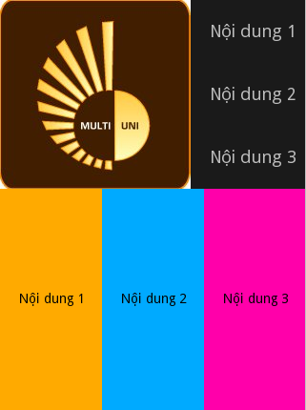
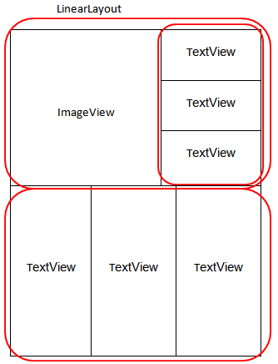
Giao diện với LinearLayout
Giả sử bạn cần thiết kế một màn hình như sau:

Slide 9
Giao diện với LinearLayout
Với LinearLayout (LL), các view bên trong nó được đặt kề nhau theo hàng ngang hoặc hàng dọc (cần lưu ý đặc điểm này)
Với ví dự vừa rồi, ta thấy cách phân tích như sau:
Nguyên tắc chủ yếu là phân nhóm các View liên tiếp kề nhau (như 3 TextView kề nhau theo hàng dọc hoặc hàng ngang trong ví dụ trên) vào trong một LL, phân rã từ lớn đến nhỏ.
Như vậy màn hình gồm 1 LL lớn bao bên ngoài, nhìn thấy bên trong chia thanh 2 phần trên dưới rõ ràng vậy thuộc tính của LL này là dạng dọc, sau đó chia đôi ra và phân tích tiếp.
Phần bên trên lại chia thành 2 nữa theo hàng ngang → là một LL dạng ngang, lại chia đôi: một bên là 1 ImageView (vì chỉ có 1 view nên ko cần bỏ vào trong LL), một bên lại là 1 LL chứa 3 TextView theo hàng dọc.
Nửa bên dưới ta thấy rõ ràng chứa 3 TextView kề nhau theo hàng ngang → cho vào 1 LL dạng ngang là xong. ☺

Slide 10
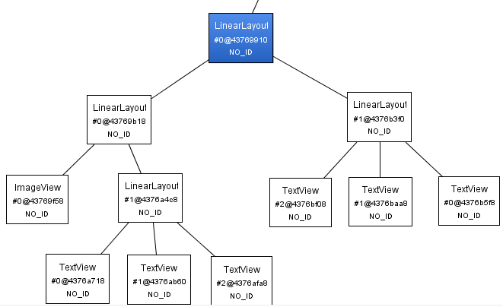
Giao diện với LinearLayout
Xem cây:

Slide 11

Thực hành tại chỗ
Làm một layout hiển thị như trong hình:
Các bước như sau:
Phân tích thành phần layout trên giấy (thảo luận)
Phân tích đặc điểm các view
Add thêm resource ảnh
Thử trước với với tab layout (khi view file xml trong eclipse)
Đưa vào thực thi trên máy, đánh giá.

Slide 12
Một số loại layout khác
FrameLayout: các view bên trong được qui định vị trí bằng khoảng cách so với biên trái và trên so với layout, các view có thể đè lên nhau.
RelativeLayout: các view được thiết kế dựa trên quan hệ giứa chúng với nhau và với layout chứa chúng.
AbsoluteLayout: dành cho bạn nào làm nhiều với C#, nhưng ko khuyến khích với Android nhé.
…

Slide 13
Lưu ý khi thiết kế giao diện
Hạn chế độ sau của cây
Với các Layout phức tạp, đừng dùng RelativeLayout
Nên chèn vào dữ liệu tạm để xem trước layout hiển thị ra sao bên tab layout (trong eclipse), nhưng xong rồi thì nhớ xóa dữ liệu tạm đi.
FrameLayout có vấn đề với background
Muốn tìm thuộc tính gì, bấm “android:” rồi đợi suggestion sổ ra xem.

Slide 14
Code nhanh một số ví dụ
Thử cùng nhau ngồi code nhanh nhé (khi đã hiểu rồi thì làm sẽ rất nhanh thôi)
http://developer.android.com/resources/tutorials/views/hello-formstuff.html
http://developer.android.com/resources/tutorials/views/hello-webview.html

Slide 15
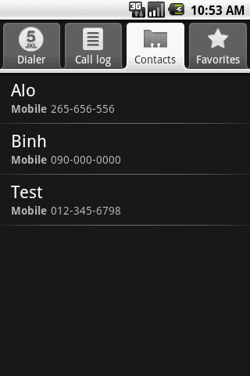
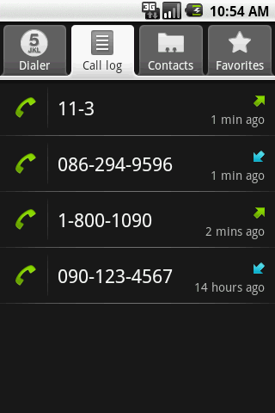
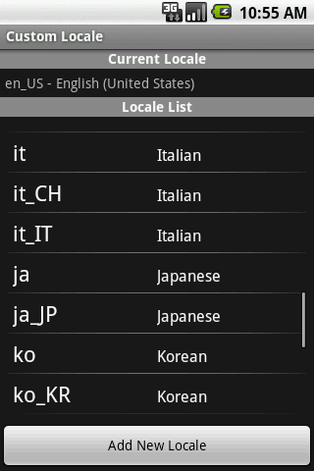
List
Rất hay dùng trong Android. Đặc biệt các ứng dụng cần lưu trữ và hiển thị nhiều dữ liệu.
List là một danh sách các view thông thường có cùng dạng layout đặt liền nhau.

Slide 16
ApiDemos
Mở ứng dụng ApiDemos đã có sẵn:
New android project → Create project from existing source → Browse → mở thư mục SDK → platforms → android-1.6 → samples → ApiDemos → OK → Finish.
Mở thư mục project trong eclipse → src → mở com.example.android.apis.view → mở file List1.java

Slide 17
List1
Trong code của List1, các bạn tách bạch phần tạo mới ArrayAdapter ra nhé
ArrayAdapter adapter = new ArrayAdapter<String>(this,
android.R.layout.simple_list_item_1, mStrings);
setListAdapter(adapter);
Adapter dùng để kết nối dữ liệu cần đưa vào list với layout hiển thị và cung cấp cho ListView hiển thị.
Sau khi tạo xong adapter, truyền vào cho list hiển thị (dòng code bên dưới)

Slide 18
List1
Với đoạn tạo một adapter, ta phân tích ra:
this: context, lúc nào làm view cũng cần rồi
android.R.layout.simple_list_item_1: layout để hiển thị mỗi item trong list, ở đây chỉ có một TextView
mStrings: mảng các chuỗi kí tự, là dữ liệu cần hiển thị
Giải thích đoạn tạo adapter như sau: tạo một adapter mới với context của activity hiện tại, dùng layout simple_list_item_1 để hiển thị mỗi item trong list, dữ liệu đưa vào lấy từ mảng các chuỗi mStrings

Slide 19
List1
Tạo một project mới, copy code List1 bỏ qua, rồi làm thêm các thao tác sau:
Tạo 1 file layout có 1 TextView và 1 ImageView
Trong TextView thêm dòng này
android:id=“@+id/text”
Sửa lại đoạn tạo mới adapter cho nó dùng cái layout vừa tạo. (tìm xem có cái constructor nào giúp chỉ chính xác đến cái TextView trong layout hay ko)
Dạng này: ArrayAdapter(Context context, int resource, int textViewResourceId, T[] objects)
Chạy ứng dụng

Slide 20
List1
Giải thích:
Với code mẫu ban đầu, layout chỉ có một view duy nhất là TextView nên bạn ko cần khai báo gì khác ngoài layout và đưa dữ liệu dạng mảng String vào, adapter sẽ tự hiểu và xử lý.
Với yêu cầu sau này, layout của bạ có nhiều hơn 1 view, bạn cần truyền thêm id của TextView vào (ở đây là R.id.text) để adapter có thể hiểu bạn muốn dữ liệu của bạn được truyền vào view nào trong layout.

Slide 21
List14
Mở List14 ra, đọc và chạy thử.

Slide 22
Với mục đích giúp cho các bạn không đến tham dự lớp vẫn có thể hiểu được bài giảng kỹ càng nên trong slide sẽ có nhiều đoạn chú thích hơi dài. ☺

